Slide 1
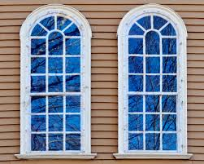
সবাইকে
স্বাগতম

Slide 2
শিক্ষক পরিচিতি
মোঃশহিদুল ইসলাম
সহকারী শিক্ষক(কম্পিউটার)
গাড়ীদহ দাখিল মাদ্রাসা
শেরপুর,বগুড়া।

Slide 3
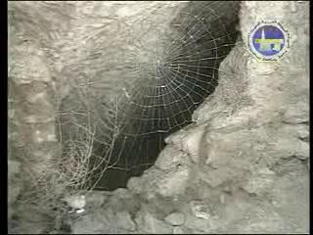
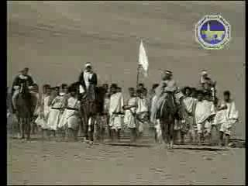
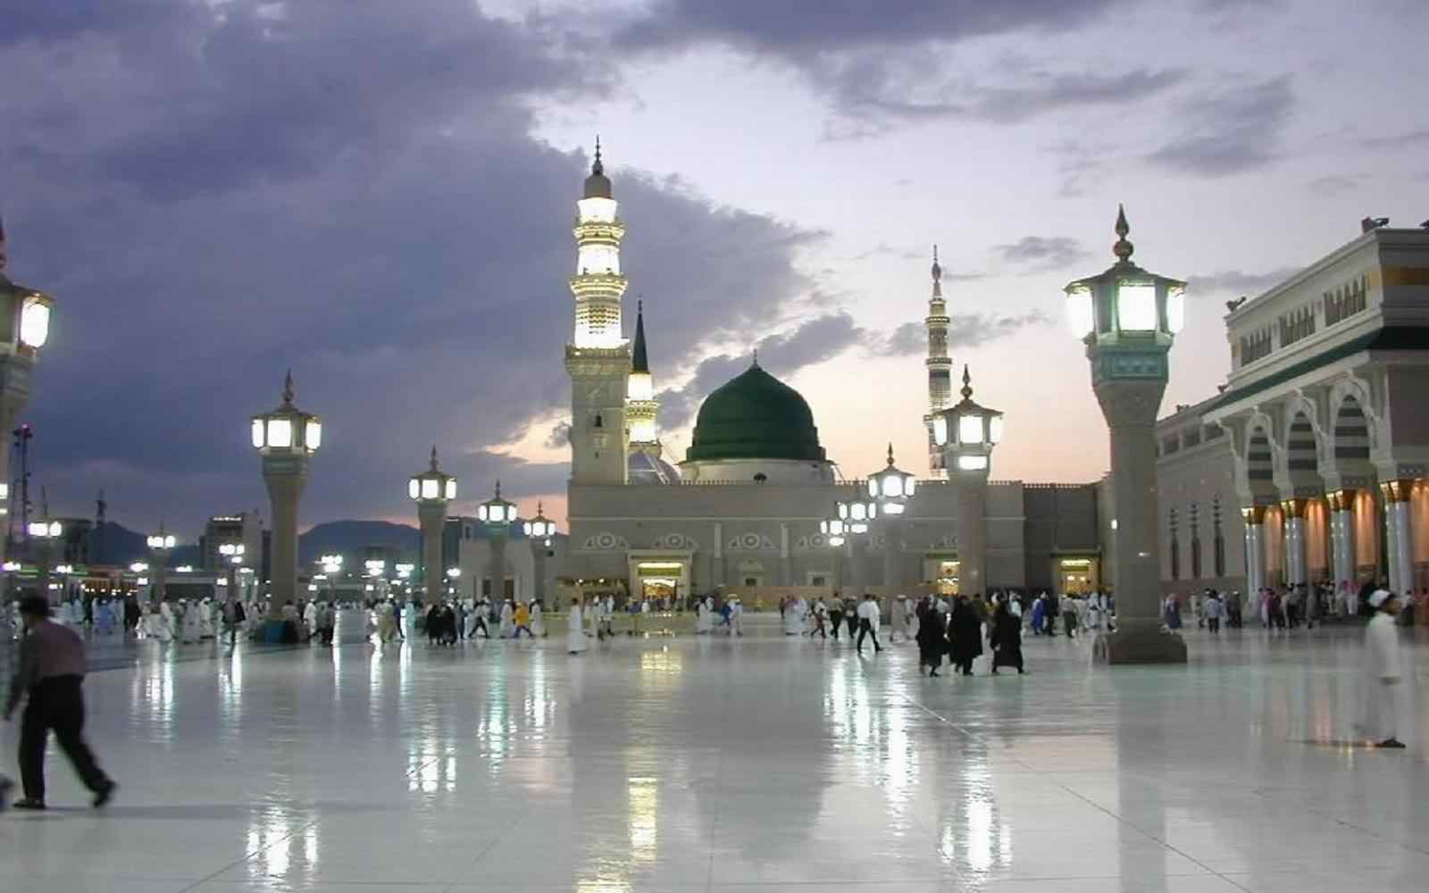

Slide 4
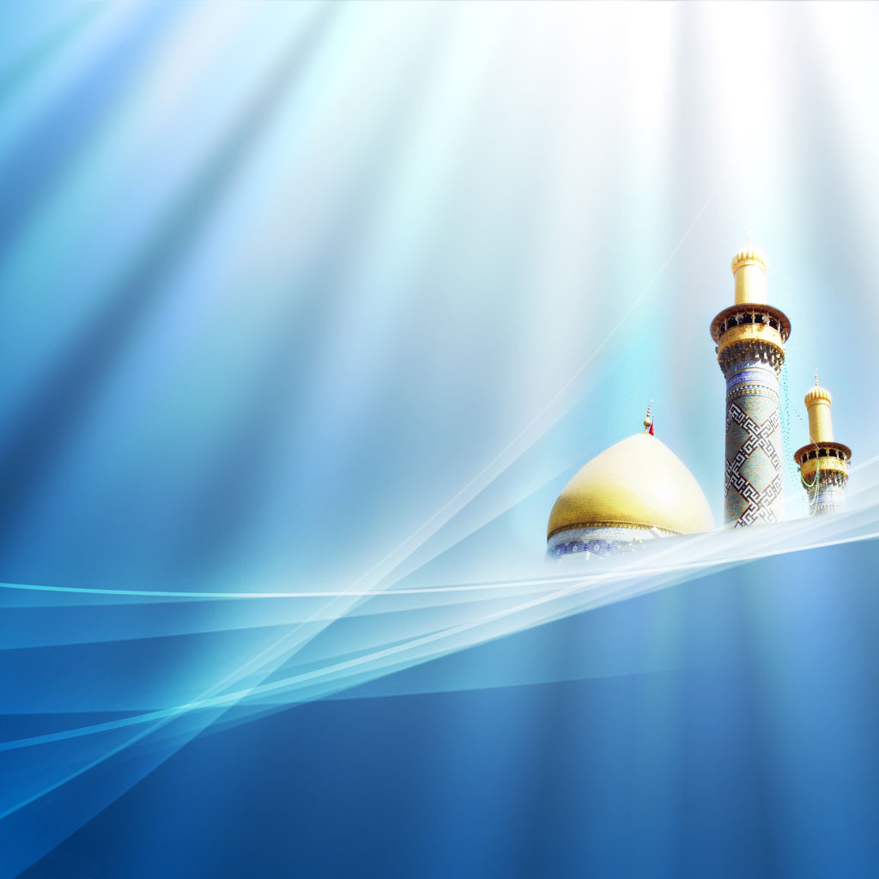
পাঠ ঘোষণা
মানুষ মুহম্মদ (স)
মোহাম্মদ ওয়াজেদ আলী

Slide 5
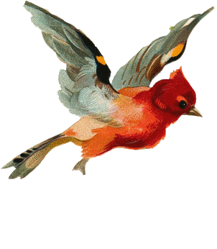
শিখন ফল
এই পাঠ শেষে শিক্ষার্থীরা---
লেখক সম্পর্কে বলতে পারবে।
প্রবন্ধটির মূল প্রতিপাদ্য বিষয় সম্পর্কে বলতে পারবে।
মহানবী (সঃ)- এর জীবনাদর্শের আলোকে জীবন গঠন করার প্রয়োজনীয়তা সম্পর্কে বলতে পারবে।

Slide 6
লেখক পরিচিতি
নামঃ- মোহাম্মাদ ওয়াজেদ আলী।
জন্মঃ ১৮৯৬ খ্রিস্টাব্দে (২৮শে ভাদ্র ১৩০৩ সালে) সাতক্ষীরা জেলার বাঁশদহ গ্রামে।
শিক্ষা জীবনঃ এন্ট্রান্স বাকুলিয়া উচ্চ বিদ্যালয় থেকে মাধ্যমিক, কলকাতা বঙ্গবাসী কলেজ থেকে এফ,এ এবং এই কলেজেই বি,এ ক্লাশের ছাত্র থাকাকালীন অবস্থায় লেখাপড়ার ইতি ঘটে।
কর্মজীবনঃ তিনি সাংবাদিকতাকে পেশা হিসেবে গ্রহণ করেন। তিনি ‘মাসিক মোহাম্মদী’, ‘দৈনিক সেবক’, ‘সাপ্তাহিক সওগাত’, ইংরেজি ‘দি মুসলমান’ ইত্যাদি পত্রিকায় কর্মরত ছিলেন।
সাহিত্য সাধনাঃ তাঁর উল্লেখযোগ্য গ্রন্থ- মহামানুষ মুহসীন, মরুভাস্কর, সৈয়দ আহমদ, স্মার্ণানন্দিণী, ছোটদের হযরত মুহম্মদ ইত্যাদি।
মৃত্যুঃ ১৯৫৪ খ্রিস্টাব্দের ৮ই নভেম্বর

Slide 7
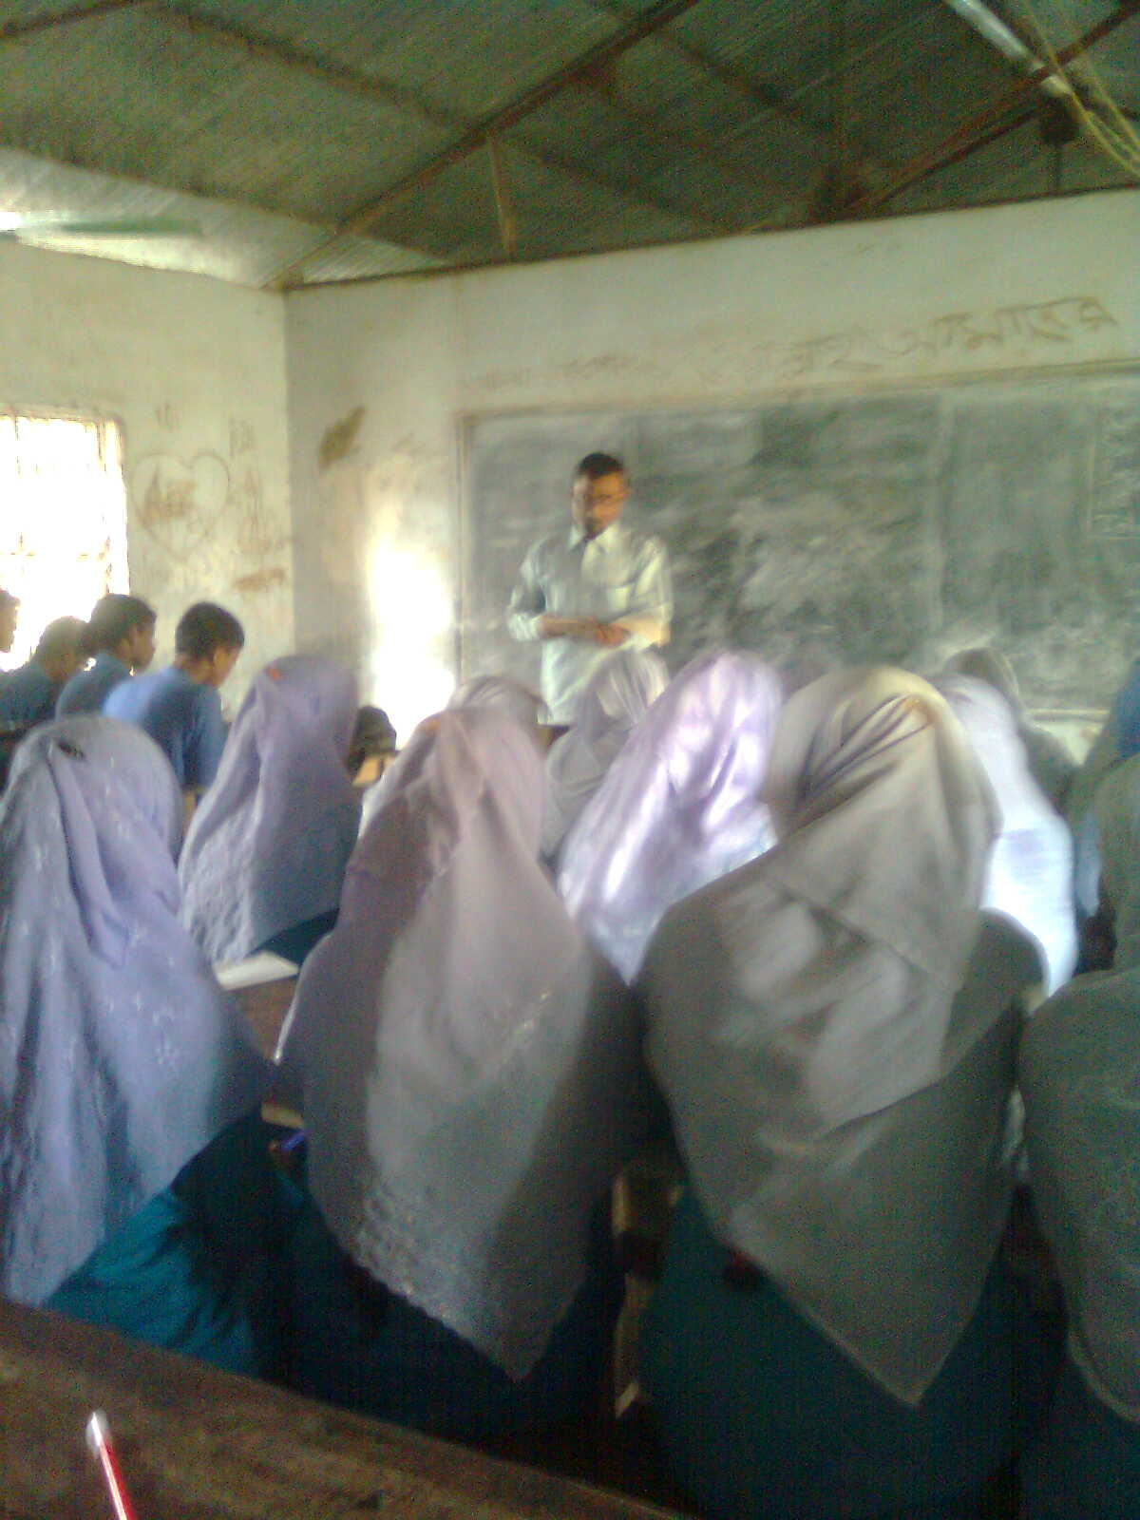
আদর্শ পাঠ

Slide 8
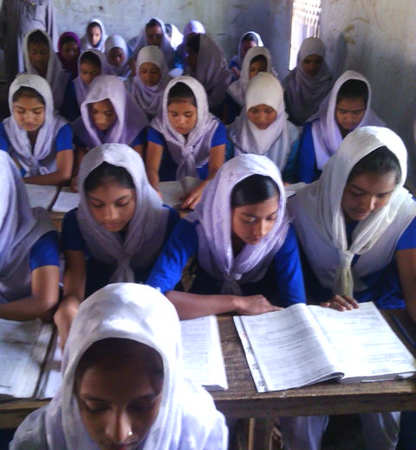
নিরব পাঠ

Slide 9
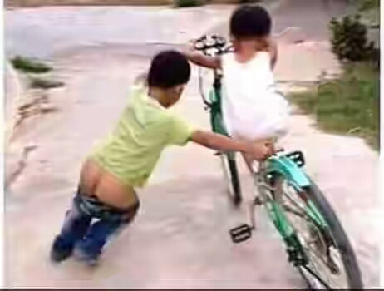
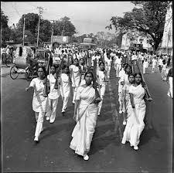
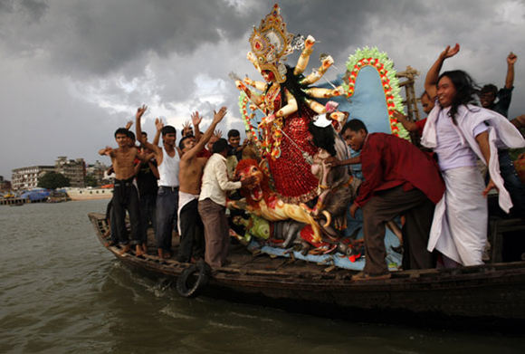
শব্দার্থ
শব্দ
অর্থ
পরহিতব্রতী
পরের উপকারে নিয়োজিত।
অকুতোভয়
নির্ভয়ে।
পৌত্তলিক
মূর্তিপূজক ।
সমাচ্ছন্ন
অভিভূত।

Slide 10
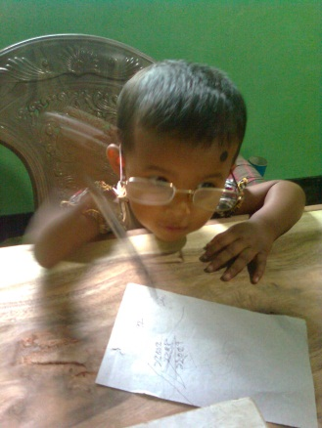
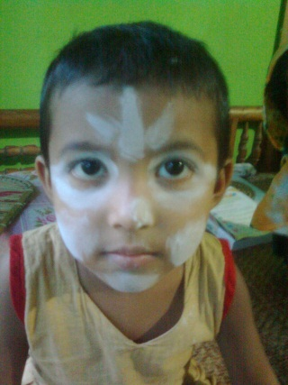
একক কাজ
প্রশ্নঃ মোহাম্মদ ওয়াজেদ আলী কত বঙ্গাব্দে জন্মগ্রহণ করেন?
উত্তরঃ ১৩০৩ বঙ্গাব্দে ।
প্রশ্নঃ মোহাম্মদ ওয়াজেদ আলীর পেশা কী ছিল ?
উত্তরঃ সাংবাদিকতা।
প্রশ্নঃ ‘মরুভাস্কর’ কী ?
উত্তরঃ মোহাম্মদ ওয়াজেদ আলীর একটি গ্রন্থ।
প্রশ্নঃ সমাচ্ছন্ন শব্দের অর্থ কী ?
উত্তরঃ অভিভূত।
প্রশ্নঃ মানুষ মুহম্মদ (স) প্রবন্ধের আলোচ্য বিষয় কী ?
উত্তরঃ হযরত মুহম্মদ (স)- এর মানবিক গুনাবলি।

Slide 11
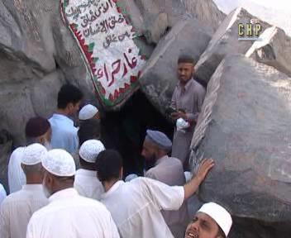
‘মানুষ মুহম্মদ (স)’ প্রবন্ধটি মোহাম্মদ ওয়াজেদ আলীর ‘মরু ভাস্কর’ গ্রন্থ থেকে নেওয়া হয়েছে। লেখক এ প্রবন্ধে মহানবী (স) এর মানবিক গুনাবলী তুলে ধরেছেন । একজন ভাল মানুষের মধ্যে যতটুকু গুনাবলী থাকা দরকার তাই তিঁনি দেখিয়াছেন। তিঁনি অতি সাধারন জীবন যাপন করেছেন।

Slide 12
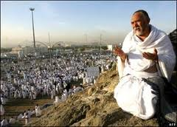
মক্কা বাসীদের অত্যাচারে তিঁনি অবসন্ন হয়ে পরেছিলেন। তায়েফে তাঁকে পাথর মেরে মৃত্যুর পথে নিয়ে গিয়েছিলেন। তারপরও তিঁনি কোন সময়ের জন্য রাগ অথবা পিছপা হন নি। তাদের জন্য দোয়া করেছেন এরা অবুঝ এদের দোষ নিয়না।

Slide 13
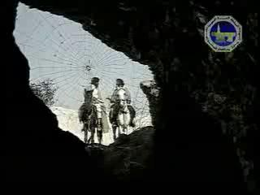
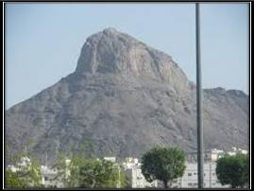
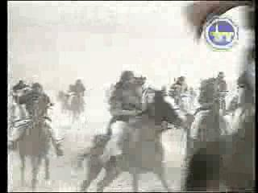
মক্কাবাসীরা ইসলাম প্রচারে কঠোর হাতে বাঁধা দিল। এমনকি তারা নবী করিম (সঃ) এবং হযরত আবু বকরের মাথা কেটে নিয়ে আসার জন্য বিপুল পুরস্কার ঘোষণা করল। ইসলাম ও মুসলমানদের ধ্বংস করার জন্য যুদ্ধ করল। বদর, ওহোদ ও আহযাব(খন্দক) যুদ্ধে কাফেররা ইসলাম ও মুসলিমদের নিশ্চিহ্ন করার চেষ্টা করল।

Slide 14
এমনকি বিভিন্ন ধরনের মিথ্যা রটনা প্রচার করল। এত কিছুর পরেও পরাজিত শক্র পক্ষকে তিঁনি শক্র মনে করেননি। তাদের সাথে সবসময় অসাধারণ আচরন করেছেন। তিঁনি আত্মীয়, অনাত্মীয়,অন্ধ, পঙ্গু, গরীব সবার সাথে সমান ব্যবহার করেছেন।

Slide 15
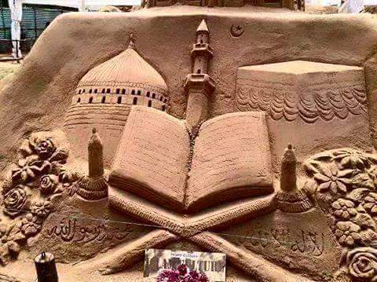
মানুষের মঙ্গলের জন্য এত জুলুম, নির্যাতন, অত্যাচার সহ্য করে, অর্ধাহারে, অনাহারে পৃথিবী থেকে চির বিদায় নিলেন। ত্যাগ, প্রেম, সাধুতা, সৌজন্য, ক্ষমা, তিতিক্ষা, সাহজ, শৌর্য, অনুগ্রহ, আত্মবিশ্বাস, তীক্ষ্ণ দৃষ্টি, ও সমদর্শন-চরিত্র সৌন্দর্যের এতগুলি দিকের সমাহার ধুলোমাটির পৃথিবীতে বড় সুলভ নয়। তাই মানুষের একজন হইয়াও তিঁনি দুর্লভ , আমাদের অতি আপনজন হইয়াও তিঁনি অনুকরণীয়, বরণীয়।

Slide 16
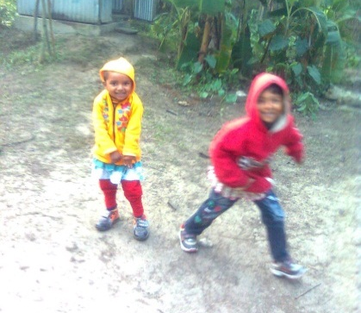
জোড়ায় কাজ
প্রশ্নঃ মহানবী (সঃ) কেন স্বেচ্ছায় দারিদ্র্যের কন্টক মুকুট পরিধান করেছিলেন?
উত্তরঃ মহানবী (সঃ) নিজেকে সাধারণ মানুষের মতো মনে করে স্বেচ্ছায় দারিদ্রের কন্টক মুকুট পরিধান করেছিলেন। জীবনে সুখ ভোগের সুযোগ থাকলেও তিঁনি তা গ্রহণ করেননি। সত্যের জন্যে তিঁনি অনেক অত্যাচার ও নির্যাতন সহ্য করেছেন। তিঁনি নিজের ইচ্ছায় দারিদ্র্যকে বরণ করে সাধারণ মানুষের কাতারে এসে দাঁড়িয়েছেন।

Slide 17
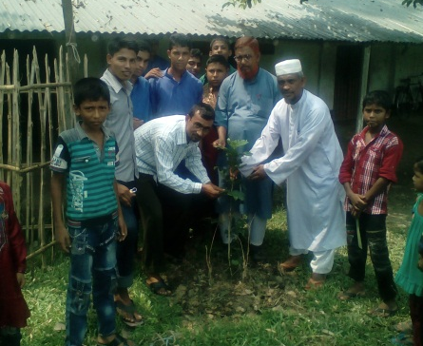
দলীয় কাজ
প্রশ্নঃ মোহাম্মদ ওয়াজেদ আলী ‘মানুষ মূহম্মদ’ প্রবন্ধে মহানবী (সঃ) এর চারিত্রিক যে গুণ ফুটে তুলেছেন তা আলোচনা কর?

Slide 18
মূল্যায়ন
প্রশ্নঃ মোহাম্মদ ওয়াজেদ আলী কোন গ্রামে মৃত্যুবরণ করেন?
(ক) বাঁশদহ গ্রামে (খ) কলকাতায় (গ) ঢাকায় (ঘ) পাবনায়
প্রশ্নঃহযরত মুহম্মদ (সঃ) মক্কা ছেড়ে মদিনায় গেলেন কেন ?
(ক)মদিনাবাসীর আমন্ত্রনে (খ)ধর্ম প্রচারের উদ্দেশ্যে
(গ) শান্তি প্রতিষ্ঠার লক্ষে (ঘ) মক্কাবাসীর নির্যাতনে সম্প্রদায়
প্রশ্নঃ মহানবী (সঃ) পাপীদের ভালবাসতেন, কারন তারা-
(ক) অজ্ঞ (খ) সরল (গ) অনুতপ্ত (ঘ) বিপন্ন
প্রশ্নঃ ‘এদের জ্ঞান দাও, প্রভু তাদের ক্ষমা কর।’ এ উক্তিতে ফুটে উঠেছে-
(i) উদারতা (ii) মহানুভবতা (iii) সহিষ্ণুতা
নিচের কোনটি সঠিক ?
(ক) i ও ii (খ) i ও iii (গ) ii ও iii (ঘ) i, ii ও iii

Slide 19
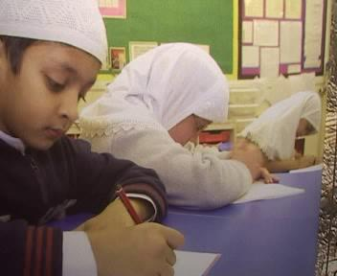
বাড়ীর কাজ
প্রশ্নঃবিশ্ব মানবতার কল্যানে মহানবী (সঃ) এর অবদান আলোচনা কর।

Slide 20
সমাপ্ত
সবাইকে ধন্যবাদ

